Slide 1
Fachgebiet Beschleunigerphysik
KfB Strategie-Workshop
TU Darmstadt
5. September, 2019
Ingo Hofmann
GSI Darmstadt / TU Darmstadt / U Frankfurt

Slide 2
Internationaler Kontext:
International Committee for Future Accelerators
hier: „ICFA Beam Dynamics Panel“

Slide 3
ICFA Beam Dynamics Panel („konventionelle“ B.)
also: Panel on Advanced and Novel Accelerators
others: Linear Colliders, Insrumentation, Sustainable Acc., Data
Forthcoming in 2019:
ERL2019 (HZB) September 15-20
Mini-WS MCBI2019 (CERN) September 23-27
SpaceCharge2019 (CERN) November 4-6
2020:
e⁺e⁻FACT2020, Sept., Italy
HB2020, Oct., FNAL
Notes:
MCBI Mitigation of Coerent Beams instabilities

Slide 4
ICFA Beam Dynamics Newsletter 3x / year

Slide 5

Strahlungsquellen – neue B-Methoden
Großforschungsanlagen → Testanlagen → Hochschulen
Quelle: A.-S. Müller, 2018

Slide 6
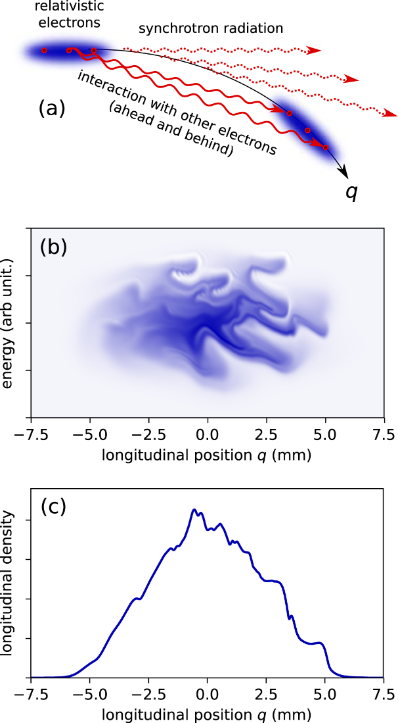

Innovative physikalische Mechanismen+Herausforderungen
bei Laser-Wakefield oder ultrakurzen e-Bunchen
Microbunching Instabilität bei kohärenter Synchrotronstrahlung < ns bunches
Laser-Wakefield
Kritische Themen:
Strahlqualität + Modularität
Laser-Wakefield Beschleunigung
FSU Jena, HI Jena
10 µm
Plasma wake
0.8 µm
375 THz
Laser
pulse
Serge Bielawski et al., Scientific Reports, Vol. 9, (2019) (KIT)
Notes:
b,c) Numerical simulation: resulting spontaneous appearance of a pattern in phase space

Slide 7
Strahldynamik-Herausforderungen Hadronen:
  lange Speicherzeiten bei maximaler Intensität + minimalen Verluste
  kohärente Effekte + nichtlineare Resonanzen etc.
Strahldynamische Zusammenarbeit GSI-CERN - Hochschulen seit 2002
Quelle: O. Boine-Frankenheim, GSI
Quelle: H. Bartosik, CERN

Slide 8
Upcoming ICFA Mini-Workshops
MCBI2019 (CERN) September 23-27, 2019
This workshop will focus on mitigation methods for coherent beam instabilities, reviewing
in detail the theories (and underlying assumptions), simulations and measurements on the one
hand, and on the other hand trying to compare the different mitigation methods (e.g. with
respect to other effects such as beam lifetime) to provide the simplest and most robust solutions
for day-to-day operation of the machines.
SpaceCharge2019 (CERN) November 4-6, 2019
A) Preliminary Results from Space Charge experimental studies of the LHC pre-accelerators
of Run II. This concerns substantial Space Charge studies at LEIR, PSB, PS & SPS in
view of the LIU upgrade program.
B) Space Charge Experiments at other Labs (2019 Fermilab Booster experiments, GSI, others)
C) Tools (benchmarking, status, medium & long-term plans), Methods (Symplectic PIC codes, noise, balance coherent & incoherent space charge effects, 3D symplectic space charge kick with Sigma Matrix analysis)

Slide 9
Erwartungen an die Strahldynamik
Weiterentwicklung von Theorie und Simulationen zur Optimierung bestehender Beschleuniger bzw. im Bau befindlicher Anlagen
h: Kreisbeschleuniger (CERN, FAIR) – Sicherstellung der spezifizierten bzw. maximal möglichen Intensität
Linearbeschleuniger:
  e⁻: Effizienz (ERL‘s)
  Kompaktheit
    e⁻: Laser-Plasma-Beschleunigung, DLA‘s etc.
    h: kompakte „konventionelle“ Strukturen (CH)
Strahldynamik wichtige Basis für neue Konzepte der Beschleunigung
  Innovative Beschleunigungsmethoden essentiell
  Laser-Plasma: e,⁻h
  direkte Laser-Ionen –B.
Attraktive Zugänge für Doktorarbeiten und Nachwuchswissenschaftler*innen im Bereich Beschleuniger an den Hochschulen
Erwartungen an Fördertöpfe: ausreichende Mittelbereitstellung
Notes:
Ratzinger: ICH und CH-Strukturen
ERL HZB

